Slide 1




Thứ … ngày … tháng … năm …
TOÁN
TOÁN
EM LÀM ĐƯỢC NHỮNG GÌ ?
Tiết 1

Slide 2





01
Khởi động

Slide 3
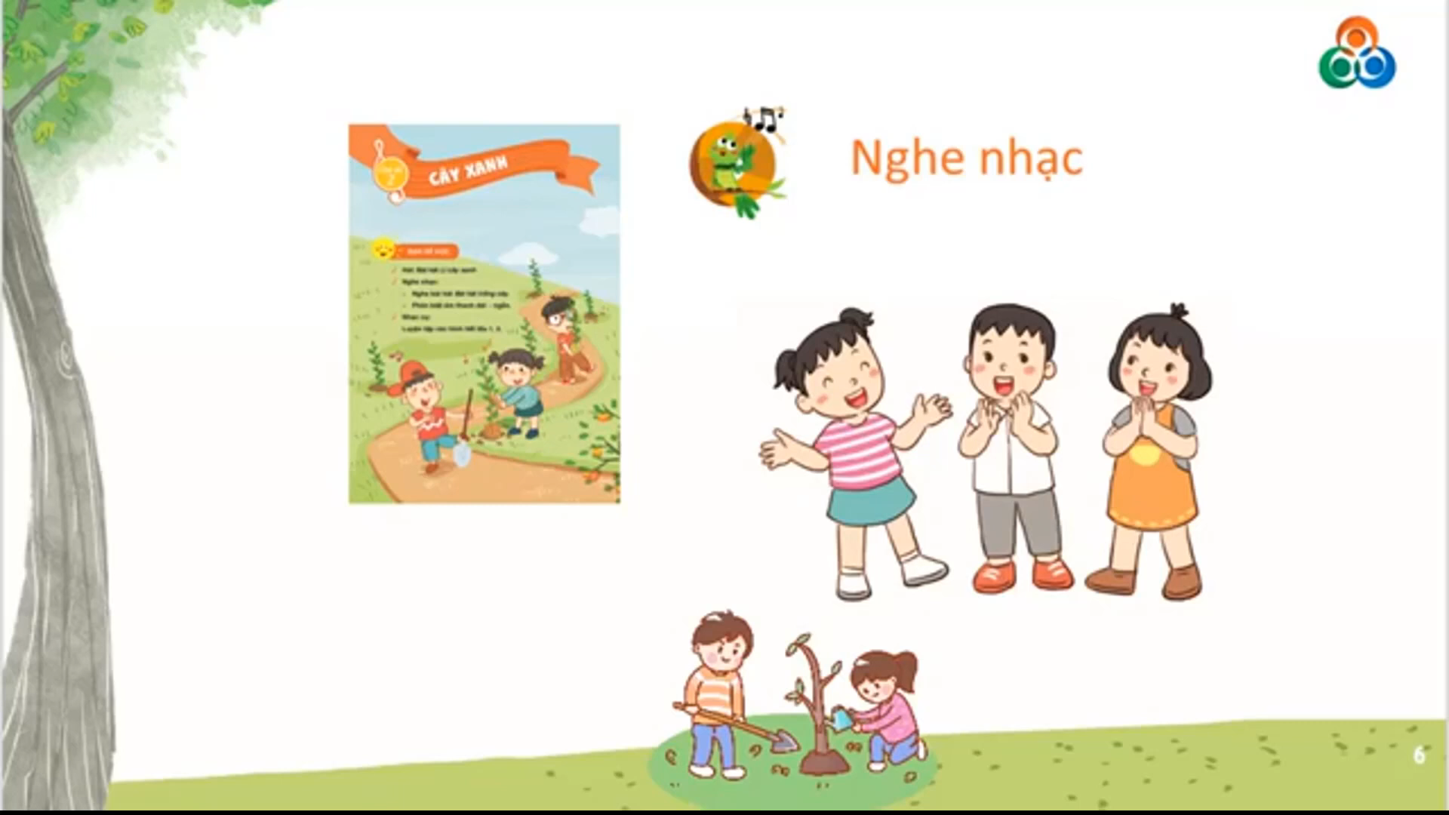

Slide 4
02
Luyện tập

Slide 5






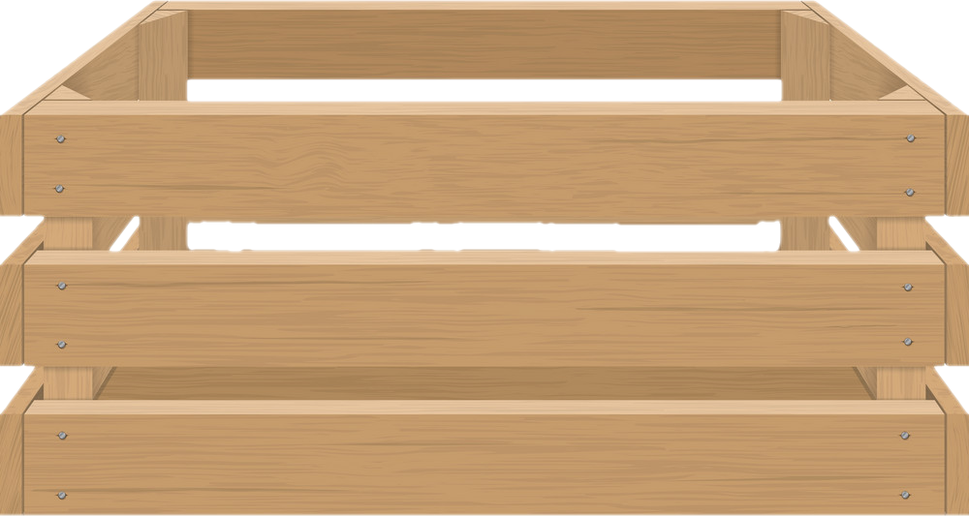






Thu hoạch chanh
Bắt đầu

Slide 6
a) Viết số gồm 4 triệu, 2 trăm nghìn, 5 nghìn, 3 chục và 1 đơn vị.
1
4 205 031
Bốn triệu hai trăm linh năm nghìn không trăm ba mươi mốt

Slide 7


Slide 8
2
Câu nào đúng, câu nào sai?
a) Số lớn nhất có bảy chữ số là 1 000 000.
b) 1 là số tự nhiên bé nhất.
c) Trong dãy số tự nhiên, các số được sắp xếp theo thứ tự từ bé đến lớn.
d) Làm tròn số 109 633 đến hàng nghìn thì được số 110 000.

Slide 9


a) Số lớn nhất có bảy chữ số là
1 000 000.
A. Đúng
B. Sai
Số lớn nhất có bảy chữ số là
9 999 999

Slide 10
b) 1 là số tự nhiên bé nhất.
A. Đúng
B. Sai
0 là số tự nhiên bé nhất

Slide 11
c) Trong dãy số tự nhiên, các số được sắp xếp theo thứ tự từ bé đến lớn.
A. Đúng
B. Sai

Slide 12
d) Làm tròn số 109 633 đến hàng nghìn thì được số 110 000.
A. Đúng
B. Sai

Slide 13




2
3
4

Slide 14
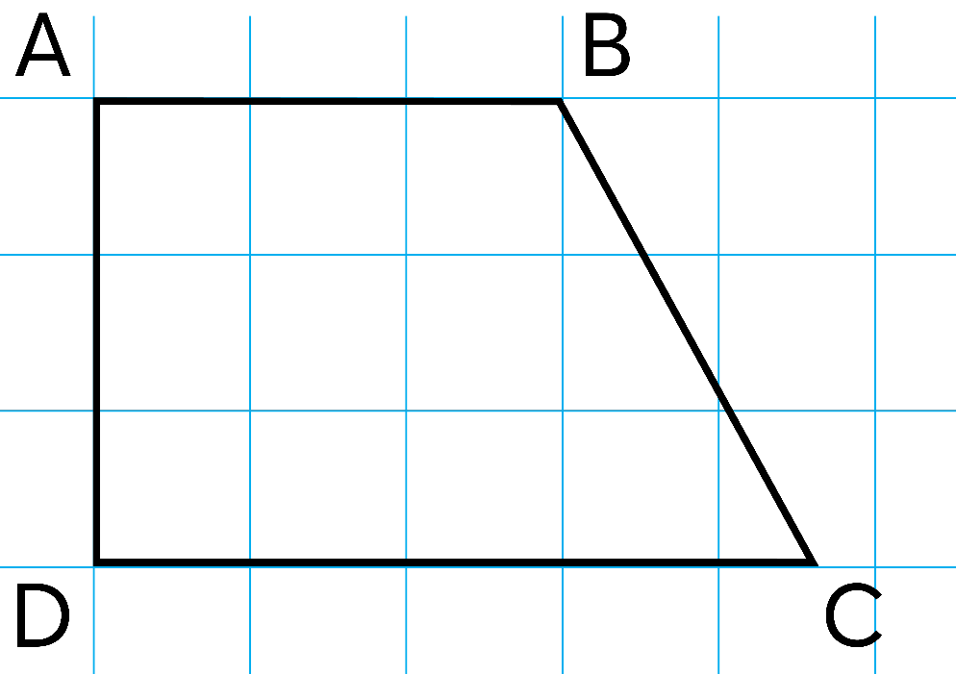
Cho hình tứ giác ABCD (xem hình bên).
3
a) Số đo mỗi góc của hình tứ giác là bao nhiêu độ?
b) Nêu tên các cặp cạnh vuông góc với nhau.
c) Nêu tên cặp cạnh song song với nhau.

Slide 15

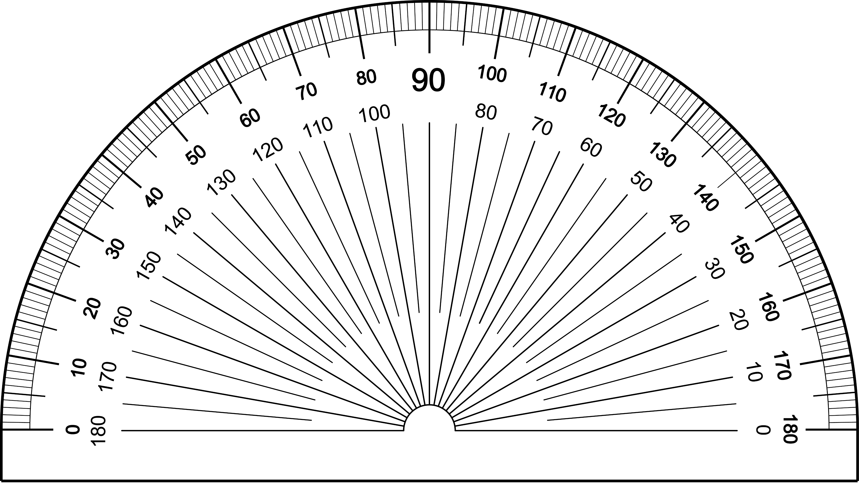



a) Số đo mỗi góc của hình tứ giác là bao nhiêu độ?
Góc đỉnh D, cạnh DA, DC có số đo là ${90}^{0}$
Góc đỉnh C, cạnh CB, CD có số đo là ${60}^{0}$
Góc đỉnh A, cạnh AB, AD có số đo là ${90}^{0}$
Góc đỉnh B, cạnh BA, BC có số đo là ${120}^{0}$

Slide 16
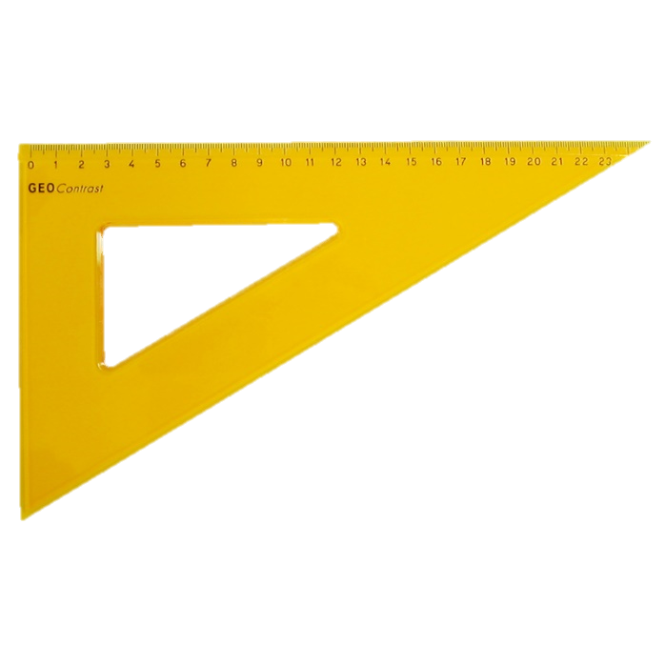
b) Nêu tên các cặp cạnh vuông góc với nhau.
AB và AD là cặp cạnh vuông góc với nhau
DA và DC là cặp cạnh vuông góc với nhau

Slide 17
c) Nêu tên cặp cạnh song song với nhau.
AB và DC là cặp cạnh song song với nhau

Slide 18

3
4

Slide 19
Số? Trong lịch sử nước ta, ba trận thuỷ chiến trên sông Bạch Đằng đã viết nên những trang sử hào hùng của dân tộc.
4
- Năm 938 thuộc thế kỉ ….., Ngô Quyền đánh tan quân Nam Hán.
- Năm 981 thuộc thế kỉ ……, Lê Đại Hành chiến thắng quân Tống.
- Năm 1288 thuộc thế kỉ ……., Trần Hưng Đạo chiến thắng quân Mông-Nguyên.

Slide 20
Phương pháp giải:
- Từ năm 1 đến năm 100 là thế kỉ một (thế kỉ I).
- Từ năm 101 đến năm 200 là thế kỉ hai (thế kỉ II).
- Từ năm 201 đến năm 300 là thế kỉ ba (thế kỉ III).
...............
- Từ năm 1901 đến năm 2000 là thế kỉ hai mươi (thế kỉ XX).
- Từ năm 2001 đến năm 2100 là thế kỉ hai mươi mốt (thế kỉ XXI).

Slide 21
- Năm 938 thuộc thế kỉ ….., Ngô Quyền đánh tan quân Nam Hán.
- Năm 981 thuộc thế kỉ ……, Lê Đại Hành chiến thắng quân Tống.
- Năm 1288 thuộc thế kỉ ……., Trần Hưng Đạo chiến thắng quân Mông-Nguyên.
X
X
XIII

Slide 22
4

Slide 23

Tạm biệt và
hẹn gặp lại

